Slide 1
Права и обязанности
обучающихся

Slide 2
Все права детей всего мира записаны в специальном документе
"Конвенция о правах ребенка".
Она была принята 20 ноября 1989 года.

Slide 3
Право на жизнь
Право на имя при рождении
Право на медицинскую помощь
Право на образование
Право на отдых и досуг
Право иметь имущество
Право свободно выражать свои взгляды
Право на свободное перемещение
Право на заботу и воспитание родителями
Право на всестороннее развитие и уважение человеческого достоинства

Slide 4
У каждого человека есть права.
Но пользоваться ими можно
только тогда, когда
не нарушаются права других людей.
Уважать права других людей - обязанность каждого человека.

Slide 5
Кроме прав у обучающегося есть и обязанности.

Slide 6
Обучающийся обязан приходить в школу за
15 минут до начала занятий, чистый, опрятный, снимать в гардеробе верхнюю одежду.

Slide 7
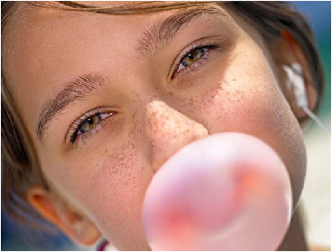
В школе не разрешается жевать жевательную резинку

Slide 8
Не разрешается пользоваться плеерами и средствами мобильной связи на уроках

Slide 9
Запрещается употреблять непристойные выражения и жесты
Цензура

Slide 10
В случае пропуска занятий до 3 дней, учащийся должен предъявить справку из поликлиники или заявление от родителей о причине отсутствия на занятиях

Slide 11
Физическое насилие, запугивание и издевательства, попытки унижения личности, дискриминация по национальному признаку являются недопустимыми формами поведения. Обучающийся, нарушивший данный пункт привлекается к административной или уголовной ответственности в соответствии с законом.

Slide 12
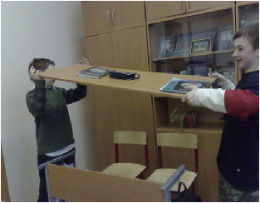
Обучающийся бережет имущество школы, аккуратно относится к своему и к чужому имуществу.

Slide 13
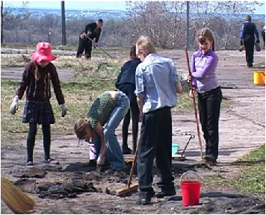
Принимает участие в мероприятиях по благоустройству школы и школьной территории, в меру своих физических возможностей.

Slide 14
Обучающийся обязан выполнять домашнее задания в сроки, установленные учителем.
На уроках запрещается отвлекаться самому и отвлекать других от занятий посторонними разговорами, играми и другими, не относящимися к уроку делами.
Запрещается бегать по школе, толкать друг друга, бросаться предметами и применять физическую силу.

Slide 15
Во время приема пищи обучающимся надлежит придерживаться хороших манер и вести себя пристойно:
• Обучающийся уважительно относится к работникам столовой.
• Обучащиеся бережно относятся к имуществу школьной столовой.
• В столовой не допускается громко разговаривать, бегать, играть.
• Обучащийся обязан после приема пищи убрать со стола посуду.

Slide 16
Спасибо
за внимание !

